Slide 1
Populace parazitů

Slide 2
Životní cykly a populace parazitů

Slide 4
Populace parazitů

Slide 5
Populace parazitů

Slide 6
Populační ekologie parazitů

Slide 7
Charakteristiky populace parazitů

Slide 8
Charakteristiky populace parazitů

Slide 9
Schéma populace parazita

Slide 10
Základní termonologie

Slide 11
Epidemiologie cizopasníků
Malárie
Schistosómosa

Slide 12
Epidemiologie cizopasníků

Slide 13
Epidemilogie cizopasníků

Slide 14
Epidemiologické modely
Mikroparazit šířený vektorem
- Malárie
Makroparazit s nepřímým přenosem - Schistosomosa

Slide 15
Základní reprodukční rychlost

Slide 16
Základní epidemiologické modely

Slide 17
Základní epidemiologické modely
Mikroparaziti
Makroparaziti

Slide 18
Populační dynamika parazitismu

Slide 19
Mikroparaziti přenášeni přímo II

Slide 20
Mikroparaziti přenášeni přímo III

Slide 21
Mikroparaziti přenášeni přímo IV

Slide 22
Mikroparaziti přenášeni přímo V

Slide 23
Mikroparaziti přenášeni vektorem I

Slide 24
Mikroparaziti přenášeni vektorem II
Životní cyklus malárie

Slide 25
Mikroparaziti přenášeni vektorem III

Slide 26
Mikroparaziti přenášeni vektorem IV

Slide 27
Mikroparaziti přenášeni vektorem V

Slide 28
Makroparaziti šířeni přímo I

Slide 29
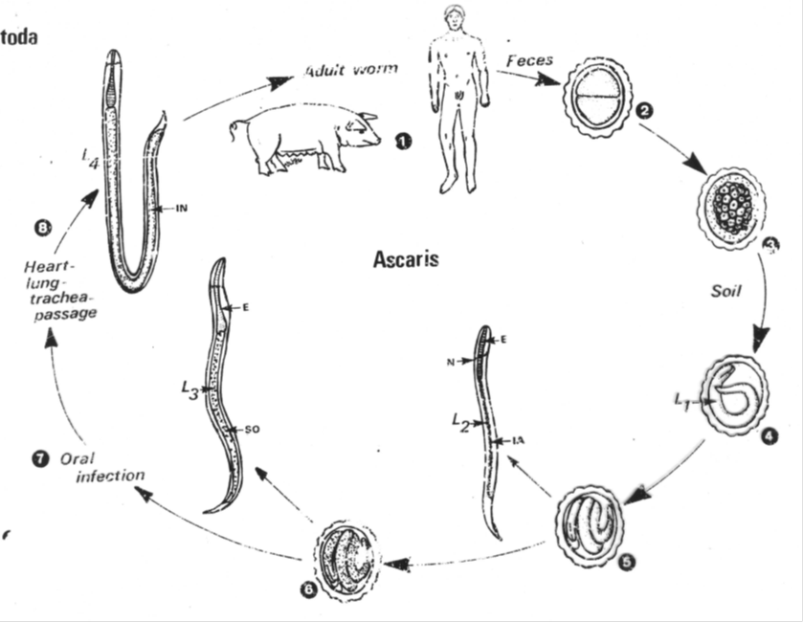
Makroparaziti šířeni přímo II
Ascaris lumbricoides

Slide 30
Makroparaziti šířeni přímo III

Slide 31
Makroparaziti šířeni přímo IV

Slide 32
Makroparaziti šířeni přímo V

Slide 33
Makroparaziti s nepřímým přenosem I

Slide 34
Makroparaziti s nepřímým přenosem II
Životní cyklus Schistosoma heamatobium

Slide 35
Makroparaziti s nepřímým přenosem III

